Slide 1
«Разговор о воспитании»
Подготовила: Антропова С.А.
МБОУ «Гимназия имени Подольских курсантов»
Климовск-2011г.

Slide 2
«Воспитание –великое дело:им решается участь человека»
В.Г.Белинский

Slide 3
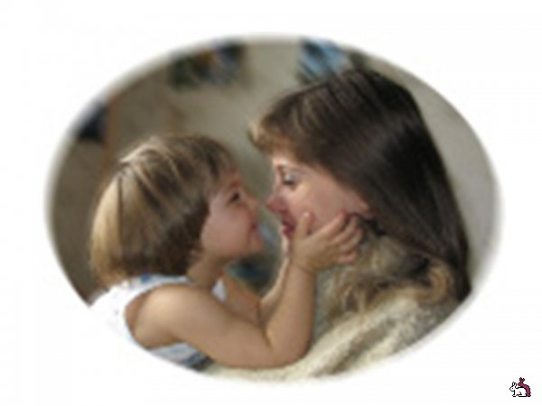
Воспитание – «Духовное питание»

Slide 4
Притча о двух волках
Притча о двух волках
Когда-то давно старый индеец открыл своему внуку одну жизненную истину. — В каждом человеке идет борьба, очень похожая на борьбу двух волков. Один волк представляет зло — зависть, ревность, сожаление, эгоизм, амбиции, ложь... Другой волк представляет добро — мир, любовь, надежду, истину, доброту, верность... Маленький индеец, тронутый до глубины души словами деда, на несколько мгновений задумался, а потом спросил: — А какой волк в конце побеждает? Старый индеец едва заметно улыбнулся и ответил: — Всегда побеждает тот волк, которого ты кормишь.

Slide 5
Всё уникальное просто

Slide 6
Четыре подарка
Любовь
Забота
Вера
Время

Slide 7
ЛЮБОВЬ

Slide 8
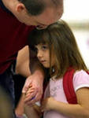
Забота

Slide 9
10 «нельзя» В.А.Сухомлинского
1.Нельзя бездельничать, когда все трудятся.
2.Нельзя смеяться над старостью и старшими людьми.
3.Нельзя вступать в пререкания с уважаемыми и взрослыми.
4. Нельзя выражать неудовольствие тем, что у тебя нет той или иной вещи.
5.Нельзя допускать, чтобы мама давала тебе то, что не берёт себе
6.Нельзя делать то, что осуждают старшие.
7.Нельзя оставлять старшего родного человека в одиночестве.
8.Нельзя собираться в дорогу, не спросив разрешения и совета у старших.
9.Нельзя садиться обедать, не пригласив старшего.
10.Нельзя сидеть, когда стоит взрослый пожилой человек.

Slide 10
ВЕРА

Slide 11
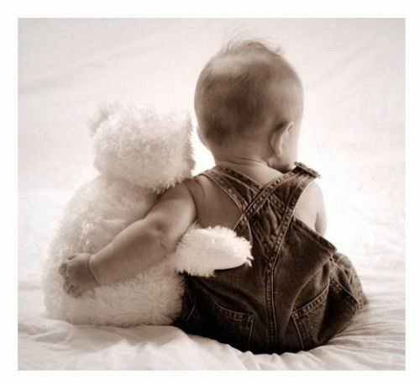
ВРЕМЯ

